Slide 1
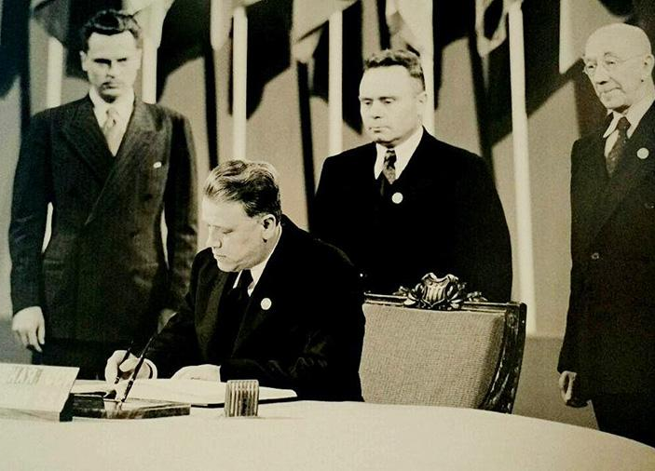
БССР на международной арене в 1940-1980-х гг.
Ситник П.В.
2023

Slide 2
План
Деятельность БССР в ООН
Торгово-экономическое сотрудничество со странами Сове- та экономической взаимопомощи
Связи с белорусской диаспорой

Slide 3
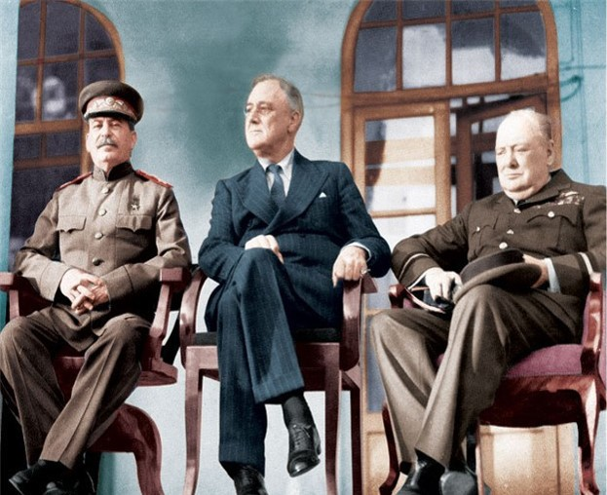
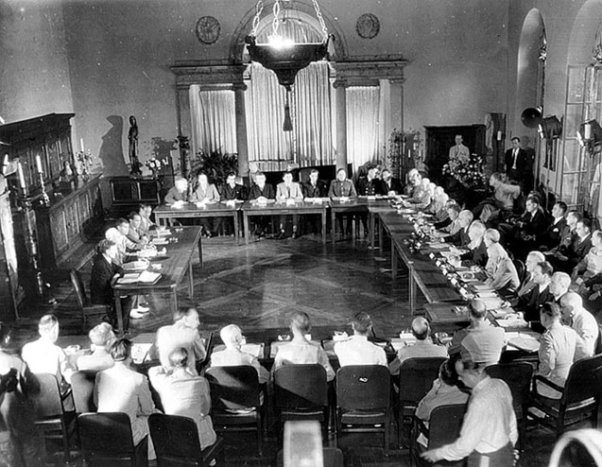
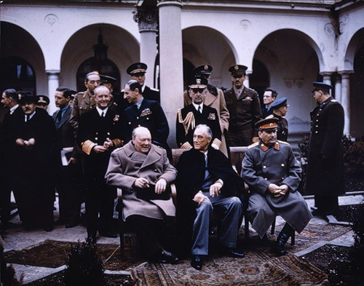
Деятельность БССР в ООН
Еще в ходе Второй мировой войны лидерами СССР, США и Англии было при- нято решение о создании авторитетной международной организации, кото- рая решала бы важнейшие мировые проблемы и выступала гарантом мира и безопасности на земле, - Организации Объединённых Наций (ООН).
Международные конференции, где обсуждался вопрос о создании международной организации для обеспечения безопасности во всём мире
Тегеранская конференция
Конференция в Думбартон-Оксе
Ялтинская (Крымская) конференция
28 ноября – 1 декабря 1943 г.
21 августа – 7 октября 1944 г.
4-11 февраля 1945 г.

Slide 4
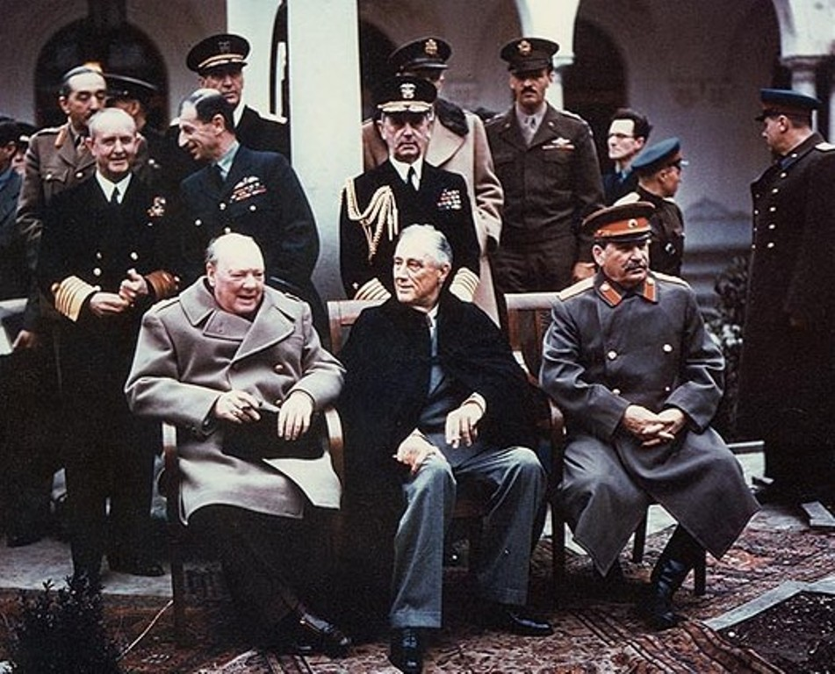
Деятельность БССР в ООН
Чтобы усилить своё влияние на деятельность ООН, правительство СССР пред- ложило признать полноправными членами новой организации все союзные республики, в том числе и БССР. Но союзники по антигитлеровской коалиции в ходе Крымской (Ялтинской) конференции согласились включить в число стран - основателей ООН только Беларусь и Украину, учитывая их вклад в разгром нацизма, огромные людские и материальные потери.
У.Черчилль, Ф.Д.Рузвельт и И.В.Сталин в Ялте. Февраль 1945 г.

Slide 5
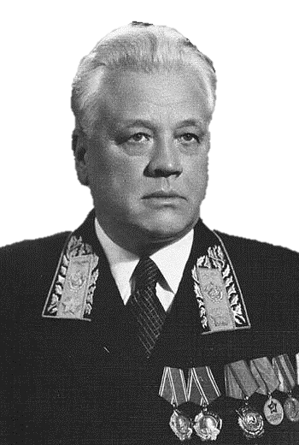
Деятельность БССР в ООН
1 февраля 1944 г. Верховный Совет СССР при- нял Закон «О предоставлении союзным респуб- ликам полномочий в сфере внешних сношений и о преобразовании в связи с этим Народного комиссариата иностранных дел из общесоюзно- го в союзно-республиканский народный комис- сариат». Сессия Верховного Совета БССР в мар- те 1944 г. внесла изменения в Конституцию БССР 1937 г. В структуре белорусского прави- тельства появился Народный комиссариат ино- странных дел (в 1946 г. переименован в Минис- терство иностранных дел БССР), а в структуре Верховного Совета БССР - постоянная Комиссия по иностранным делам.
Кузьма Киселёв, народный комиссар (министр) иностранных дел БССР в 1944-1966 гг.

Slide 6
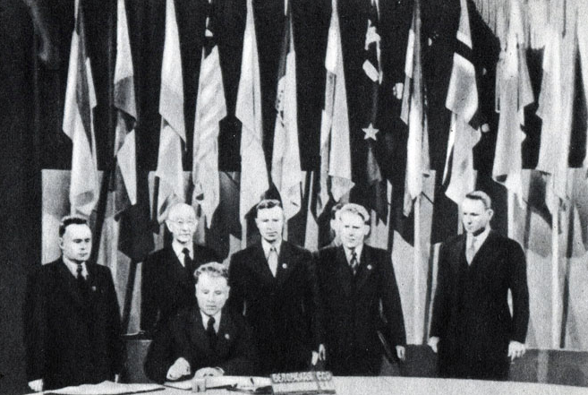
Деятельность БССР в ООН
В мае 1945 г. представители БССР приняли участие в работе конференции по учреждению ООН в Сан-Франциско. 25 июня 1945 г. делегация БССР вместе с делегациями других 50 государств подписала Устав ООН, ратифицированный Верховным Советом БССР 30 августа 1945 г.
Делегация БССР подписывает Устав ООН
Кузьма Киселёв подписывает Устав ООН

Slide 7
Деятельность БССР в ООН
Участие БССР в создании самой престижной международной организации изменило статус республики и расширило возможности её сотрудничества с другими странами. Белорусские дипломаты активно включились в работу. Уже на 1-й сессии Генеральной Ассамблеи ООН (1946 г.) по инициативе бело- русской делегации была принята резолюция о выдаче и наказании военных преступников, которые совершили преступления против мира и человечест- ва. Резолюция требовала от стран - членов ООН принятия самых энергичных мер по поиску военных преступников, их аресту и выдаче тем странам, на территории которых они совершили преступления
Инициативы делегации БССР в ООН
О выдаче и наказании военных преступников
О поддержании мира
Об осуждении пропаганды войны
Ликвидация колониальной системы
Использование научно-технического прогресса в интересах мира и социального развития

Slide 8
Деятельность БССР в ООН
Советская Беларусь вскоре стала членом ряда международных специализи- рованных организаций, действующих в рамках ООН.
Членство БССР в специализированных организациях ООН
Международный союз электросвязи (1947 г.)
Всемирный почтовый союз (1947 г.)
Всемирная метеорологическая организация (1948 г.)
Всемирная организация здравоохранения (1948 г.)
Международная организация труда (1954 г.)
Организации ООН по делам образования, науки и культуры (ЮНЕСКО) (1954 г.)
Международного агентства по атомной энергии (МАГАТЭ) (1957 г.)

Slide 9
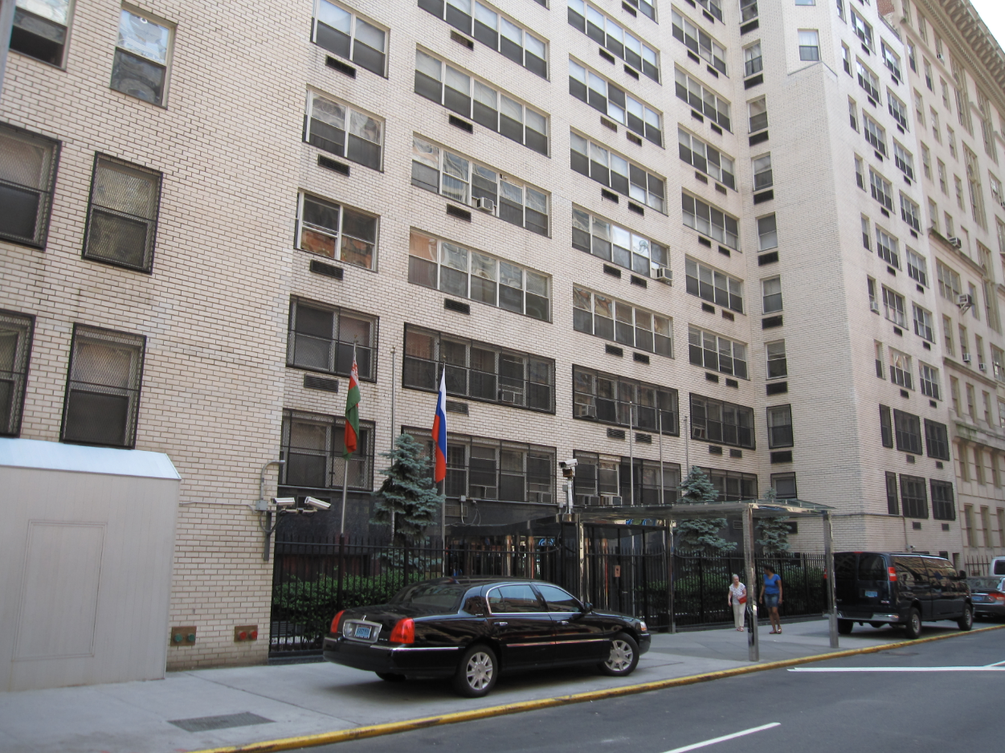
Деятельность БССР в ООН
Первым дипломатическим представительством БССР за рубежом стало Пос- тоянное представительство БССР при ООН (1958 г.). В 1962 г. представитель- ство БССР появилось при Европейском отделении ООН в Женеве и при ЮНЕСКО в Париже.
Постоянное представительство Беларуси при ООН в Нью-Йорке

Slide 10
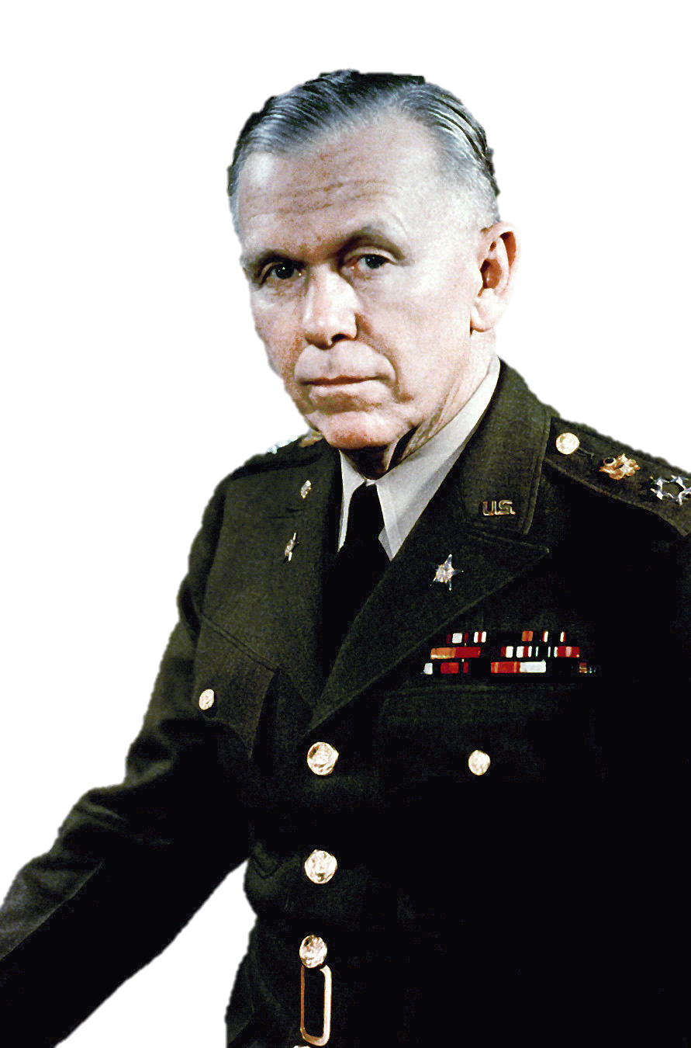
Торгово-экономическое сотрудничество со странами Совета экономической взаимопомощи
С 1947 г. началось осуществление «плана Мар- шалла» - программы экономической помощи США странам Европы. Целями реализации плана были восстановление разрушенной войной экономики, поощрение частных американских инвестиций, модернизация промышленности европейских стран, свободный доступ американских товаров на рынки стран - получателей помощи и развитие Европы в целом, а также ограничение влияния Со- ветского Союза в Европе, поскольку главным ус- ловием «плана Маршалла» было не допускать представителей коммунистических партий в на- циональные правительства.
Джордж Маршалл
Цели «плана Маршалла»
поощрение частных американс- ких инвестиций
свободный доступ американских товаров на рынки стран Европы
модернизация промышленности европейских стран
ограничение влияния СССР в Ев- ропе

Slide 11
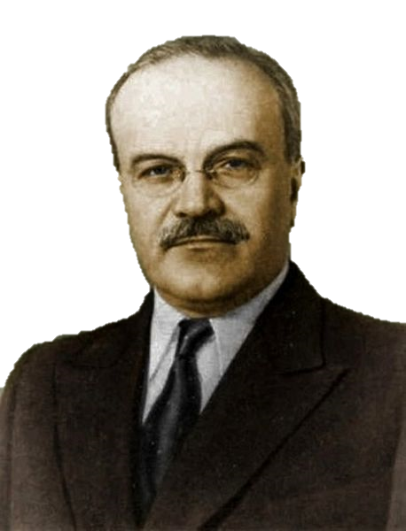
Торгово-экономическое сотрудничество со странами Совета экономической взаимопомощи
Формально США предложили распростра- нить план и на СССР. Однако СССР отказал- ся от американской помощи. В противовес «плану Маршалла» им был предложен «план Молотова». План состоял в том, что- бы выделить часть бюджета Советского Союза для экономической помощи стра- нам, которыми управляли коммунистичес- кие партии. Для координации экономичес- кого сотрудничества в январе 1949 г. был создан Совет экономической взаимопомо- щи (СЭВ). Его участниками стали социа- листические страны Европы (Румыния, Венгрия, Болгария, Польша, Чехослова- кия), кроме Югославии, а впоследствии в него вступили Монголия, Вьетнам и Куба.
Вячеслав Молотов
Страны СЭВ
СССР
Болгария
Монго- лия
Румыния
Польша
Вьетнам
Венгрия
Чехосло- вакия
Куба

Slide 12
Торгово-экономическое сотрудничество со странами Совета экономической взаимопомощи
С момента создания СЭВ начался новый период внешнеэкономических отно- шений Беларуси с зарубежными странами. Экономика республики как сос- тавная часть единого хозяйственного комплекса СССР была включена во внешнеэкономические связи с социалистическими странами мира. Первона- чально из республики в страны СЭВ вывозилось сырьё. С середины 1950-х гг. произошли существенные изменения в структуре экспортных поставок. На страны - члены СЭВ приходилось примерно 2/3 экспортной продукции бело- русских предприятий.
Структура белорусского экспорта в страны СЭВ
середина 1950-х – 1960-е гг.
1970-е – первая половина 1980-х гг.
продукция машиностроения - автомобили, позже тракторы, металлорежущие станки и инстру- менты, машины дорожного и сельскохозяйственного предназ- начения, калийные удобрения
изделия электронной промышлен- ности и радиотехники, велосипеды, мотоциклы, часы, нефть и нефте- продукты, продукция деревообраба- тывающей промышленности и др.

Slide 13
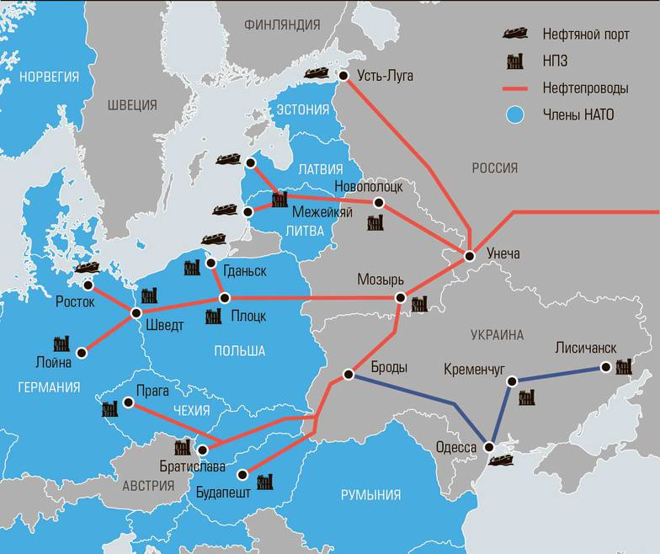
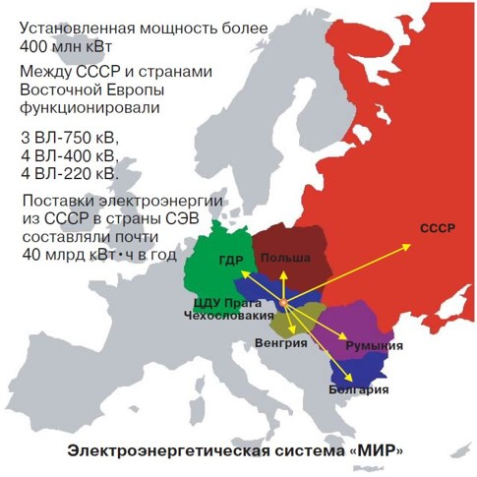
Торгово-экономическое сотрудничество со странами Совета экономической взаимопомощи
БССР являлась одной из участниц создания объединенной энергосистемы «Мир», строительства нефтепровода «Дружба», что имело важное значение для развития экономики государств, связанных с деятельностью этих объектов.
Нефтепровод «Дружба»
Энергосистема «Мир»

Slide 14
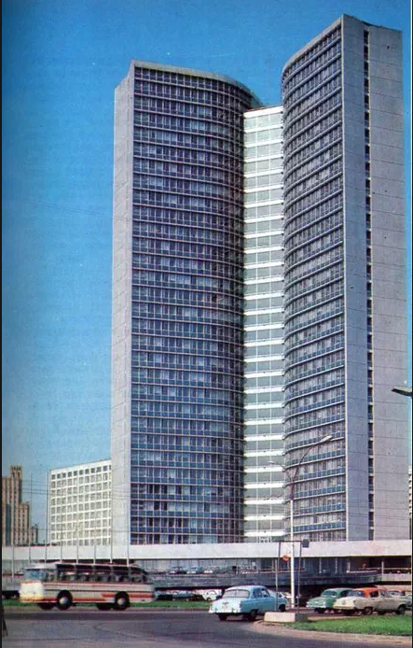
Торгово-экономическое сотрудничество со странами Совета экономической взаимопомощи
Промышленный потенциал БССР был включён в комплексную программу раз- вития экономической интеграции стран - членов СЭВ. Однако внешнеэко- номическая деятельность предприятий республики строго регламентировалась из союзного центра. Валютные поступ- ления производителям были незначи- тельными; как следствие, у них отсутст- вовала экономическая заинтересован- ность.
Здание СЭВ в Москве

Slide 15
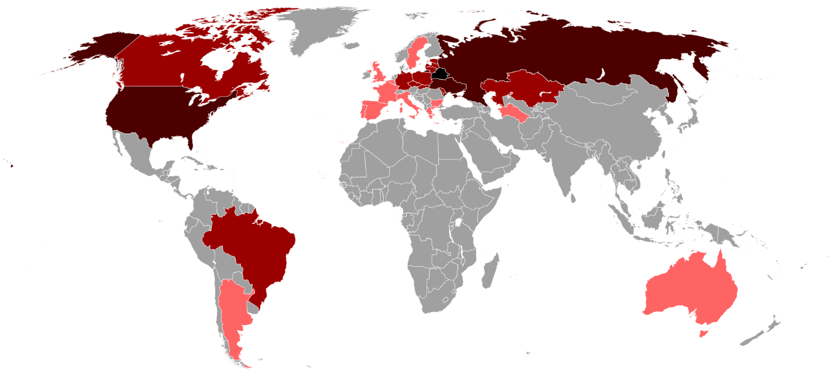
Связи с белорусской диаспорой
В ходе Второй мировой войны тысячи белорусов оказались за пределами своей родины. В конце войны белорусская диаспора в Европе составляла 1 млн человек. На рубеже 1940-1950-х гг. основная часть белорусских эмигран- тов переместилась на постоянное место жительства в Северную и Южную Америку, а также в Австралию. В США и Канаде поселилось приблизительно по 50 тыс. иммигрантов белорусского происхождения, десятки тысяч осели в Австралии, Бельгии, Великобритании, Франции, ФРГ. Отдельной частью бе- лорусской диаспоры послевоенного времени стали белорусы, которые жили в Польше, главным образом на Белосточчине (в 1960-е гг., по разным подсчё- там, от 160 до 500 тыс. человек).
Диаспора – это часть наро- да, проживающая вне стра- ны своего происхождения, образующая сплочённые и устойчивые этнические группы в стране прожива- ния, и имеющая социаль- ные институты для поддер- жания и развития своей идентичности и общности
Белорусская диаспора в мире

Slide 16
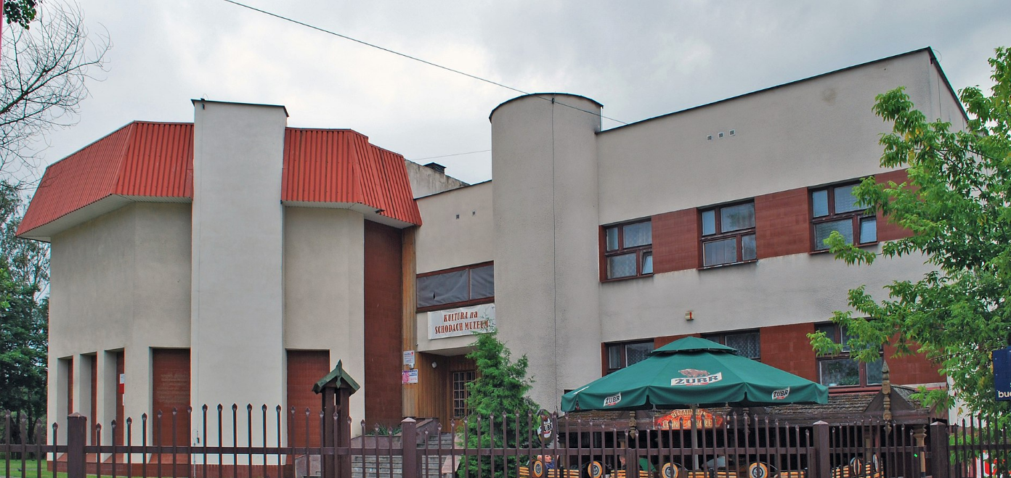
Связи с белорусской диаспорой
В странах компактного проживания белорусов создавались общественные, культурно-просветительские, научные, издательские, религиозные органи- зации, которые пропагандировали белорусскую национальную культуру, знакомили с историей Беларуси, её литературой и искусством.
Музей белорусской культуры. Гайновка. Польша

Slide 17
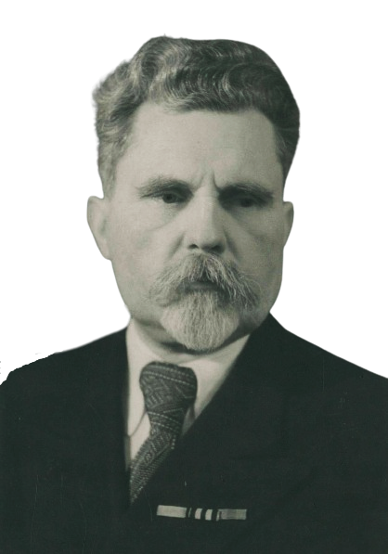
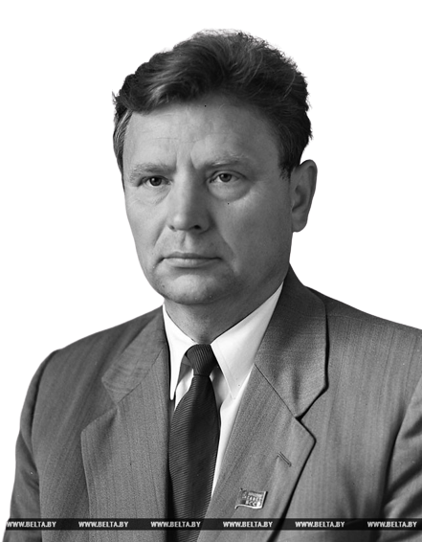
Связи с белорусской диаспорой
Расширению диалога с белорусской диаспорой в разных уголках мира спо- собствовало Белорусское общество по связям с соотечественниками за рубе- жом «Радзіма». Общество создано в апреле 1964 г. на базе Белорусской сек- ции советского комитета «За возвращение на Родину». Учредителями его явились ­представители белорусской общественности во главе с известными деятелями национальной культуры Г.Ширмой и М.Танком.
Григорий Ширма
Максим Танк

Slide 18
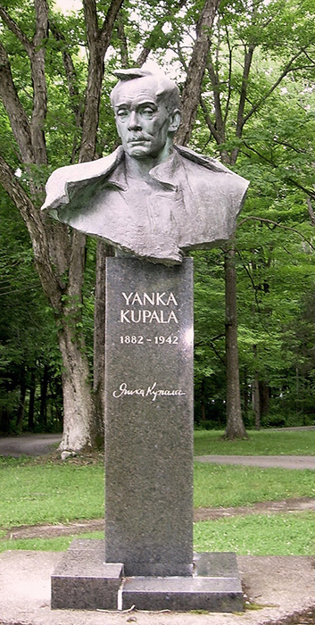
Связи с белорусской диаспорой
Приоритетным направлением деятельности об- щества было исполнение роли общественного связующего звена между государственными ин- ститутами и белорусскими эмигрантскими ор- ганизациями. Газета «Голос Родины» - ​печат- ный орган общества - ​распространялась почти в 50 странах мира. Общество «Радзіма» способст- вовало установке бюста Я. Купалы в Эрроу-пар- ке (США), возвращению на Родину уникального слуцкого пояса.
Бюст Я.Купалы. США, штат Нью- Йорк, г. Монро, Эрроу-паркт. Скульпт. А.Аникейчик. 1973 г.

